Slide 1
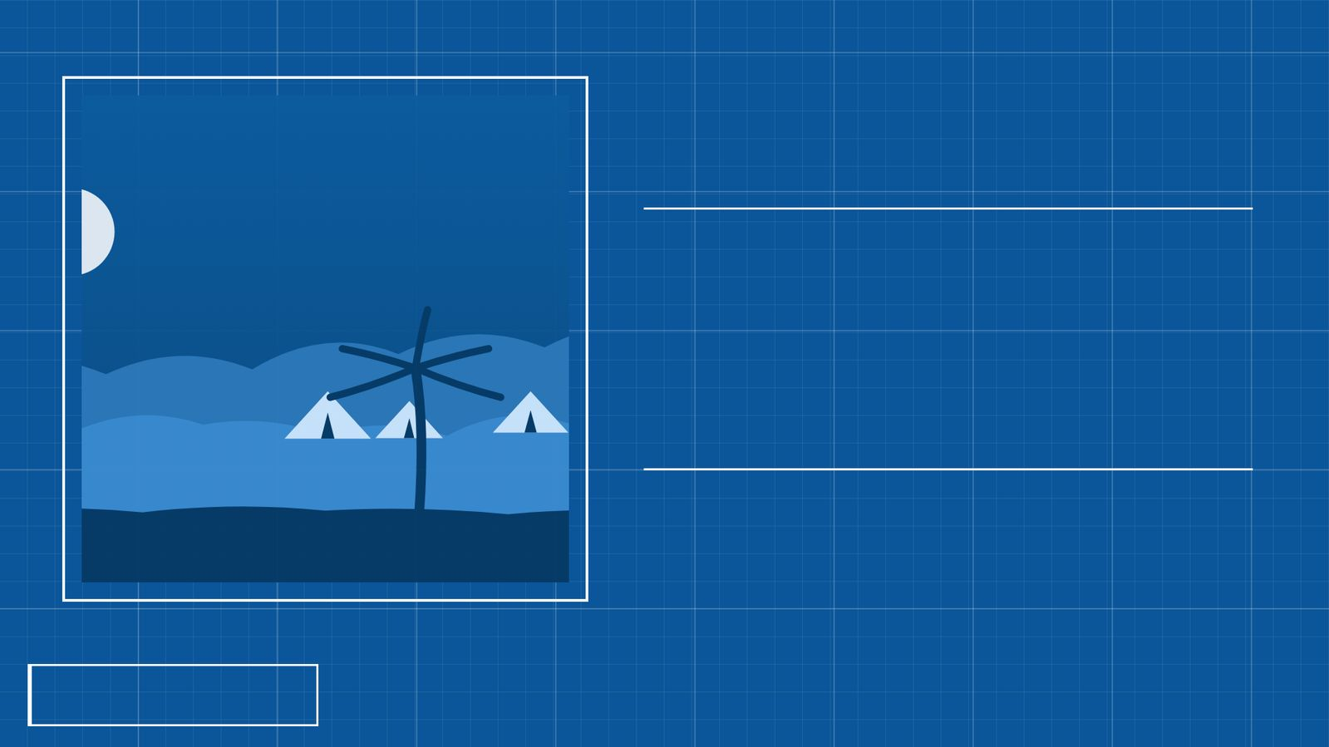
במדבר ט״ז
מחלוקת קרח
שאלון 1261 · במדבר

Slide 2

פתיחה
מטרות השיעור
נכיר את הסיפור «מחלוקת קרח» (במדבר ט״ז) ואת הדמויות בו
1
נבחן כיצד הסיפור מבטא את התמה «במדבר»
2
נקרא פסוקי מפתח ונעמיק בפירוש רש"י ורמב"ן
3
נתרגל שאלה בסגנון הבגרות ונבדוק את התשובות
4
2

Slide 3

רקע
הדמויות בסיפור
דתן
משה
קרח, דתן ואבירם וחבורתם מתלוננים על משה ואהרן.
משה ״ויחר למשה מאד״ ומתפלל ״אל תפן אל מנחתם״.
אהרן
אבירם
מטה אהרן פורח ומוכיח את הכהונה.
משה הולך אל דתן ואבירם והזקנים אחריו.
3

Slide 4
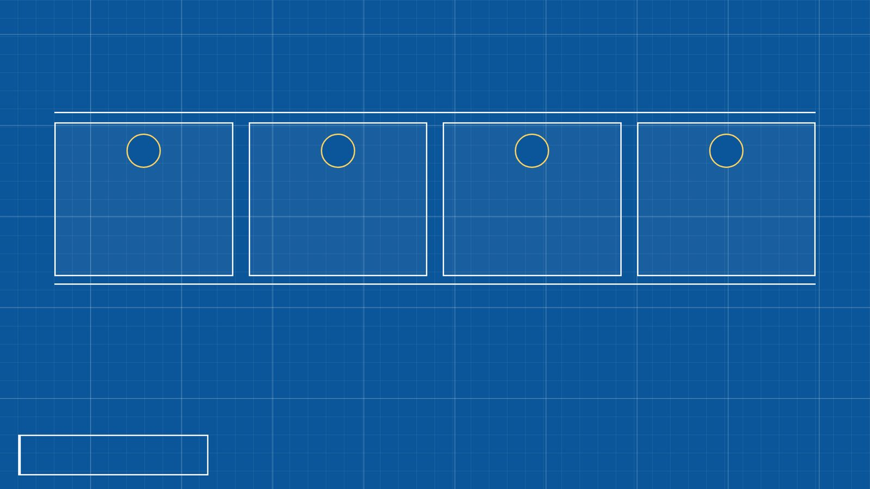
רקע
רצף האירועים
4
3
2
1
מטה אהרן פורח ומוכיח את הכהונה.
הארץ פוצה את פיה ובולעת את הקשרים.
משה מציע מבחן המחתות.
קרח, דתן ואבירם וחבורתם מתלוננים על משה ואהרן.
4

Slide 5
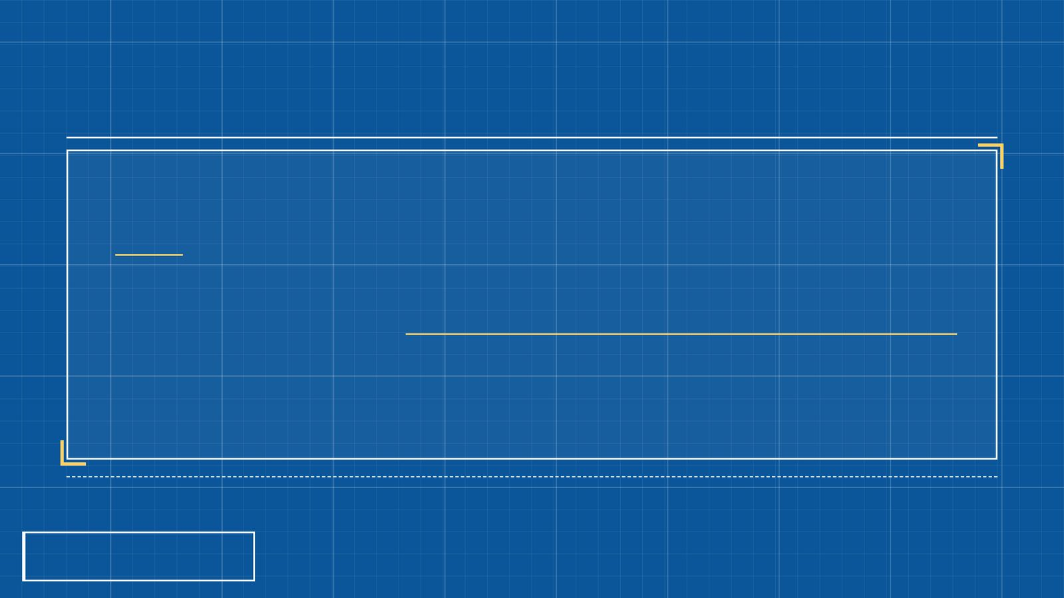
קוראים בפסוקים · 1/4
במדבר ט"ז, ה'
וַיְדַבֵּר אֶל־קֹרַח וְאֶל־כָּל־עֲדָתוֹ לֵאמֹר בֹּקֶר וְיֹדַע ה' אֶת־אֲשֶׁר־לוֹ וְאֶת־הַקָּדוֹשׁ וְהִקְרִיב אֵלָיו וְאֵת אֲשֶׁר יִבְחַר־בּוֹ יַקְרִיב אֵלָיו
קרח בן יצהר בן קהת בן לוי, עם דתן ואבירם בני אליאב ואון בן פלת מראובן ומאתים וחמישים אנשים נשיאי עדה, קמים…
5

Slide 6

קוראים בפסוקים · 2/4
במדבר ט"ז, ט"ו
וַיִּחַר לְמֹשֶׁה מְאֹד וַיֹּאמֶר אֶל־ה' אַל־תֵּפֶן אֶל־מִנְחָתָם לֹא חֲמוֹר אֶחָד מֵהֶם נָשָׂאתִי וְלֹא הֲרֵעֹתִי אֶת־אַחַד מֵהֶם
משה שולח לקרוא לדתן ואבירם, והם עונים ״לא נעלה״ ומאשימים: ״המעט כי העליתנו מארץ זבת חלב ודבש להמיתנו במדבר כי תשתרר עלינו…
6

Slide 7
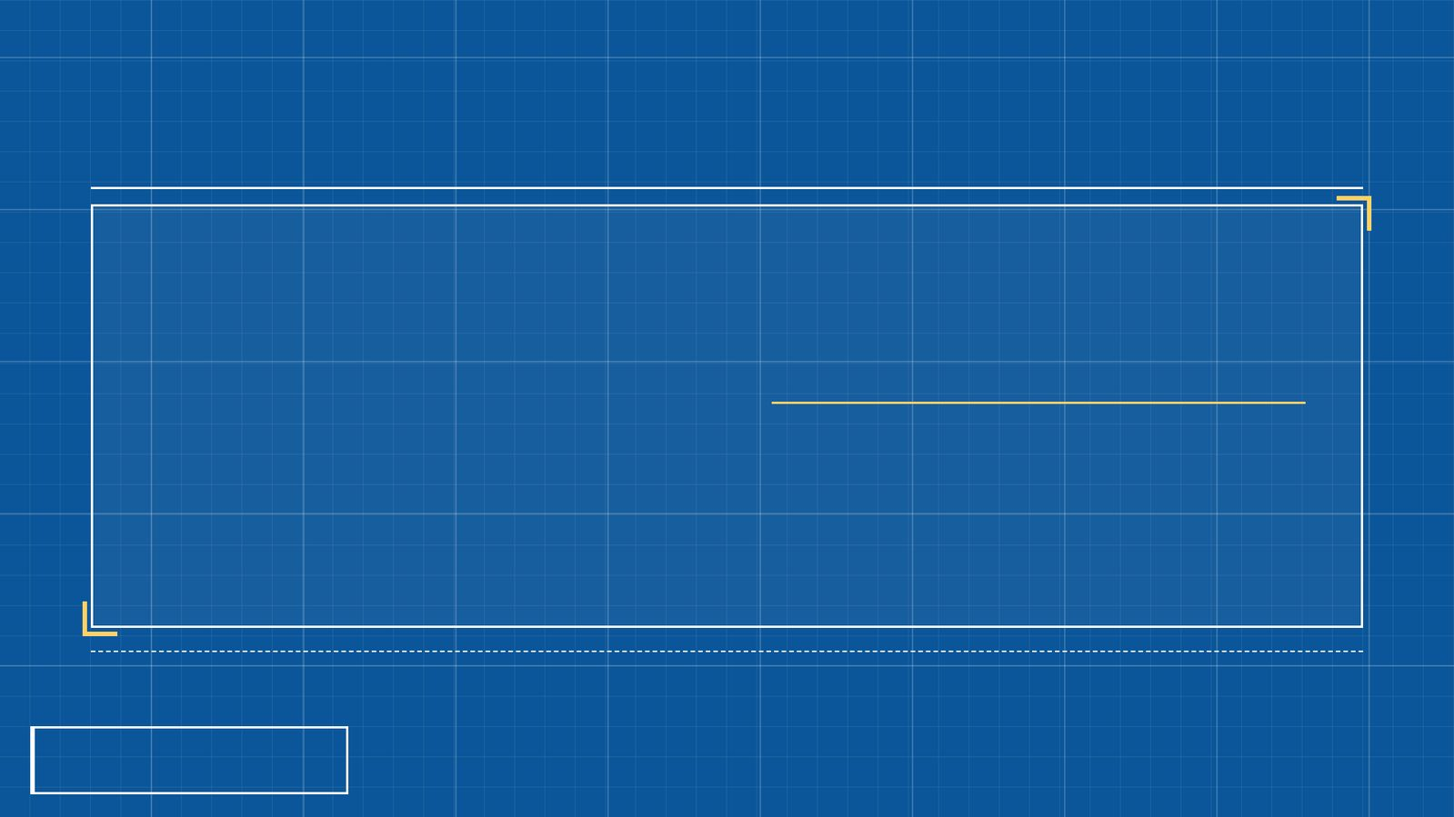
קוראים בפסוקים · 3/4
במדבר ט"ז, כ"ח
וַיֹּאמֶר מֹשֶׁה בְּזֹאת תֵּדְעוּן כִּי־ה' שְׁלָחַנִי לַעֲשׂוֹת אֵת כָּל־הַמַּעֲשִׂים הָאֵלֶּה כִּי־לֹא מִלִּבִּי
משה הולך אל דתן ואבירם והזקנים אחריו.
7

Slide 8
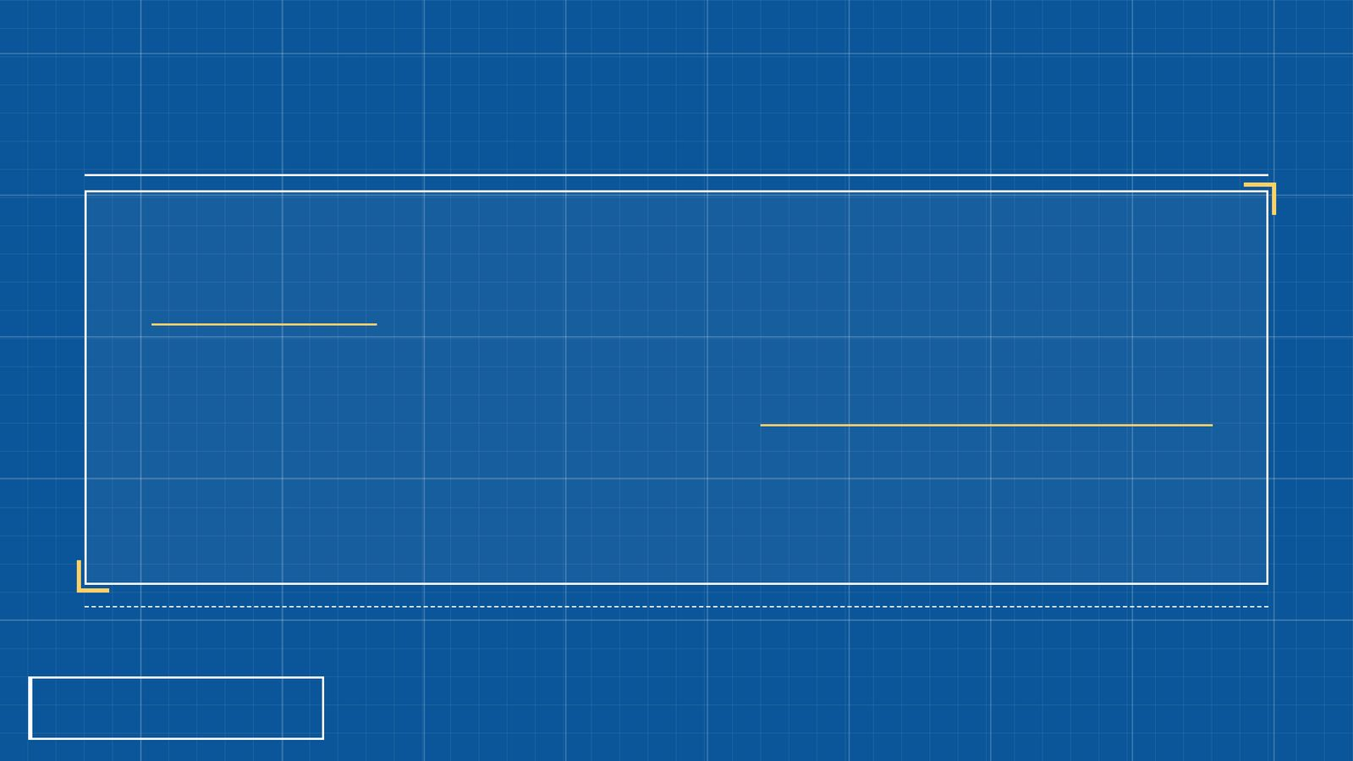
קוראים בפסוקים · 4/4
במדבר ט"ז, ג'
וַיִּקָּהֲלוּ עַל־מֹשֶׁה וְעַל־אַהֲרֹן וַיֹּאמְרוּ אֲלֵהֶם רַב־לָכֶם כִּי כָל־הָעֵדָה כֻּלָּם קְדֹשִׁים וּבְתוֹכָם ה' וּמַדּוּעַ תִּתְנַשְּׂאוּ עַל־קְהַל ה'
קרח בן יצהר בן קהת בן לוי, עם דתן ואבירם בני אליאב ואון בן פלת מראובן ומאתים וחמישים אנשים נשיאי עדה, קמים…
8

Slide 9

מילים ומושגים
ביאורי מילים
כלם קדשים
רב לכם
ויחר למשה מאד
כֻּלָּם שָׁמְעוּ דְבָרִים בְּסִינַי מִפִּי הַגְּבוּרָה.
הַרְבֵּה יוֹתֵר מִדַּאי לְקַחְתֶּם לְעַצְמְכֶם גְּדֻלָּה.
נִצְטַעֵר עַד לִמְאֹד.
קורבנות
פולחן
מילה מנחה
מתנה מן החי או מן הצומח שמביא אדם למקדש לכבוד האל.
עבודה לאלוהות באמצעות קורבנות, תפילות וצומות במקדש או מחוצה לו.
מילה/שורש החוזר/ת על עצמו/ ה במספר פסוקים או פרקים במספר חריג של פעמי או במספר סימלי של פעמי בקטע, או…
9

Slide 10

פרשנים
רש"י
רש"י על במדבר ט"ז, ה'
והקריב. אוֹתָם אליו; וְהַתַּרְגּוּם מוֹכִיחַ כֵּן "וִיקָרֵב לָקֳדָמוֹהִי", "יְקָרֵב לְשִׁמּוּשֵׁיהּ"; וּמִ"אַ בקר, אָ"ל מֹשֶׁה, גְּבוּלוֹת חָלַק הַקָּבָּ"ה בְּעוֹלָמוֹ, יְכוֹלִים אַתֶּם לַהֲפֹךְ בֹּקֶר לְעֶרֶב? כֵּן תּוּכְלוּ לְבַטֵּל אֶת זוֹ שֶׁנֶּאֱמַר "וַיְהִי עֶרֶב וַיְהִי ...
מה מסביר רש"י על «והקריב»? הסבירו בלשונכם.
10

Slide 11
פרשנים
רמב"ן
רמב"ן על במדבר ט"ז, ט"ו
אַל תֵּפֶן אֶל מִנְחָתָם – לְפִי פְּשׁוּטוֹ הַקְּטֹרֶת שֶׁהֵם מַקְרִיבִים לְפָנֶיךָ לְמָחָר אַל תֵּפֶן אֵלֶיהָ. וּמִדְרָשׁוֹ, אָמַר, יוֹדֵעַ אֲנִי שֶׁיֵּשׁ לָהֶם חֵלֶק בִּתְמִידֵי צִבּוּר, חֶלְקָם לֹא יִקְרַב לְפָנֶיךָ לְרָצוֹן. לְשׁוֹן רַשִׁ״י (רש״י על במדבר ט״ז:ט״ו).
מה מוסיף פירושו של רמב"ן להבנת הפסוק? בססו את תשובתכם על הציטוט.
11

Slide 12

שאלות הבנה ופרשנות · 1/3
שאלה 1
קראו פסוקים א׳–י״א («המרד»). מה מתואר בקטע? הביאו ראיה מן הכתוב.
8 נקודות
12

Slide 13
שאלות הבנה ופרשנות · 2/3
שאלה 2
קראו פסוקים י״ב–כ״ד («דתן ואבירם»). מה מתואר בקטע? הביאו ראיה מן הכתוב.
8 נקודות
13

Slide 14
שאלות הבנה ופרשנות · 3/3
שאלה 3
קראו פסוקים כ״ה–ל״ה («הארץ פוצה פיה»). מה מתואר בקטע? הביאו ראיה מן הכתוב.
8 נקודות
14

Slide 15

דיון בכיתה
מה דעתכם?
מה לדעתכם המסר המרכזי של במדבר ט״ז? נמקו את דעתכם.
15

Slide 16
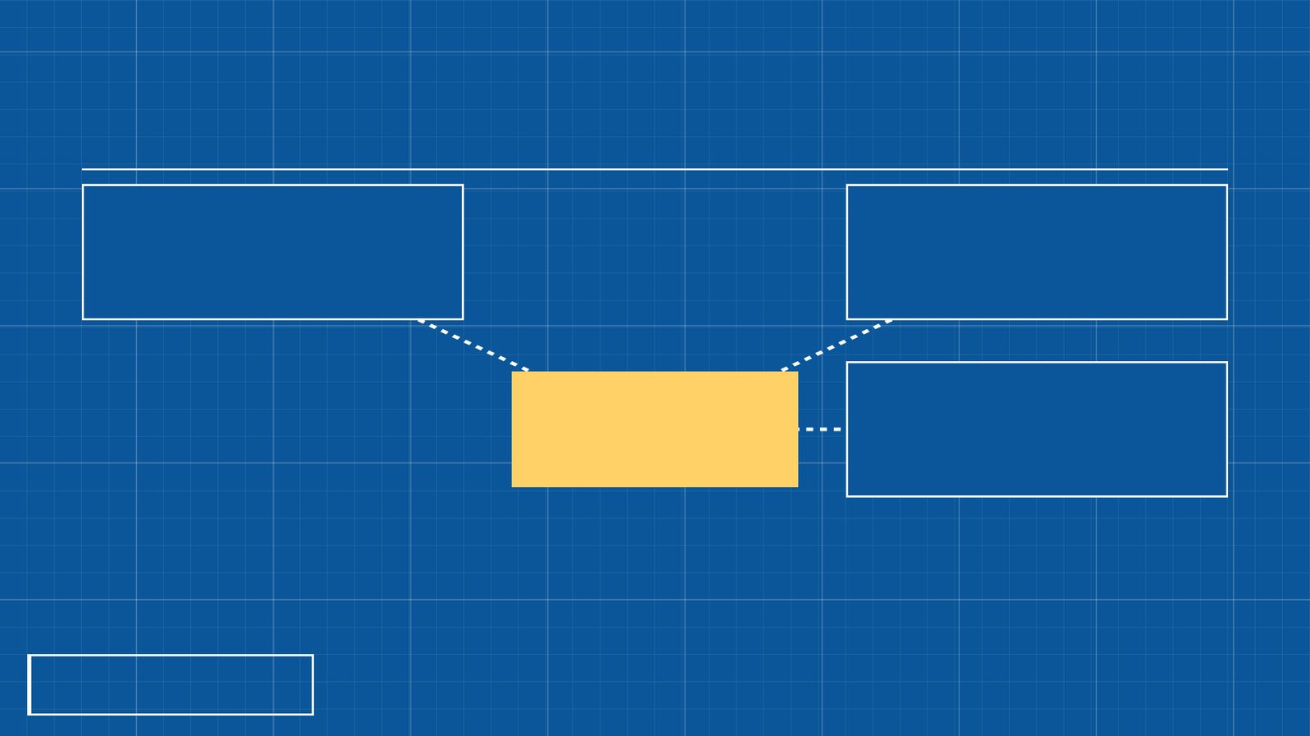
סיכום
מפת מושגים
דתן ואבירם
המרד
מחלוקת קרח
הארץ פוצה פיה
16

Slide 17
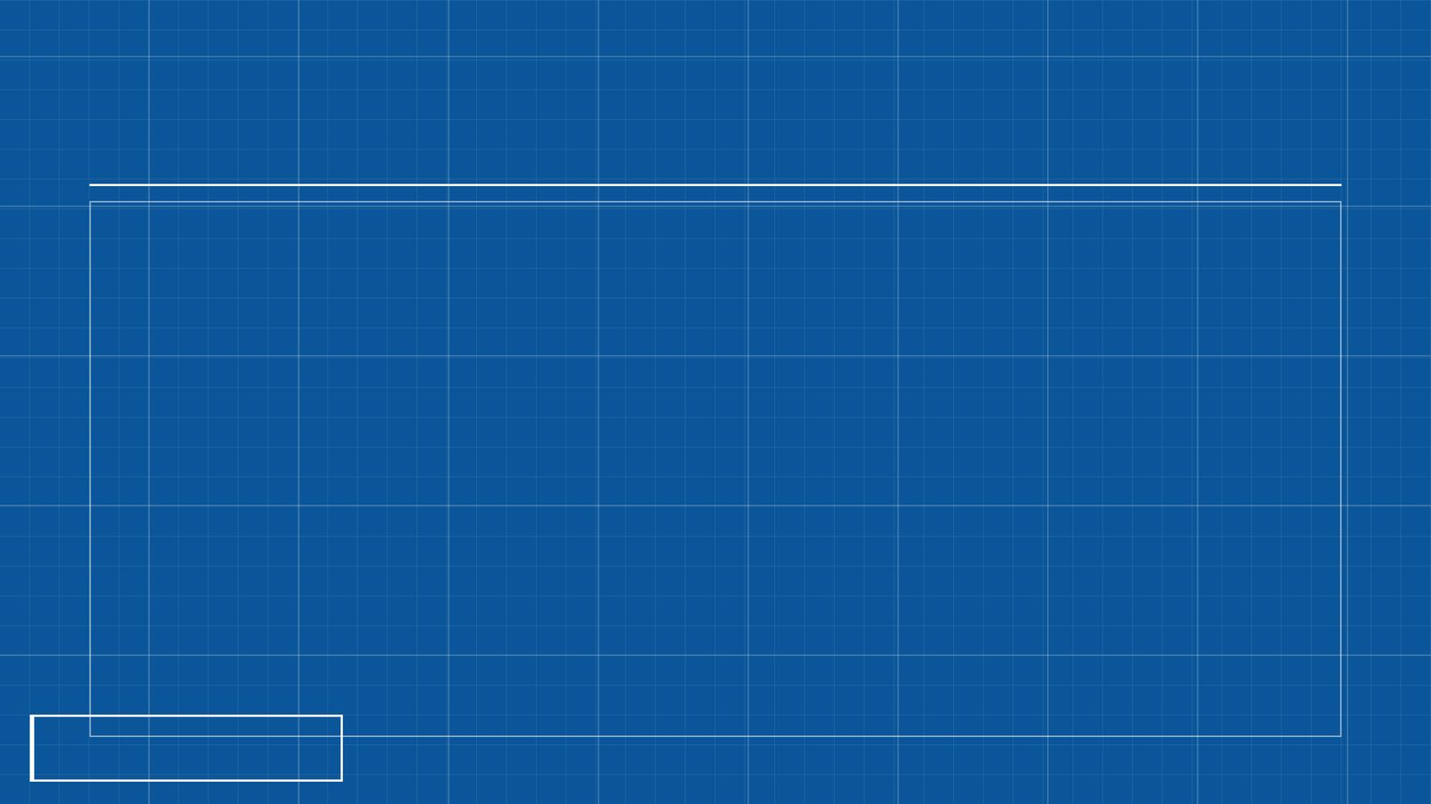
תרגול לקראת הבגרות
שאלה בסגנון בגרות
(קיץ תשפ"ג (שאלון 1361))
2. קראו במדבר, פרק ט"ז, פסוקים א'–ל"ג.
א. קראו פסוקים א'–ל"א.
(1) אפשר לטעון כי תלונת קורח ועדתו נגד משה ואהרון מוצדקת. הסבירו טענה זו על פי הכתוב. (4 נקודות)
(2) מדוע חשב משה כי תלונת קורח ועדתו אינה מוצדקת, ומהי ההצעה שהוא מציע? הסבירו את דבריכם, ובססו אותם על הכתוב. (6 נקודות)
17

Slide 18
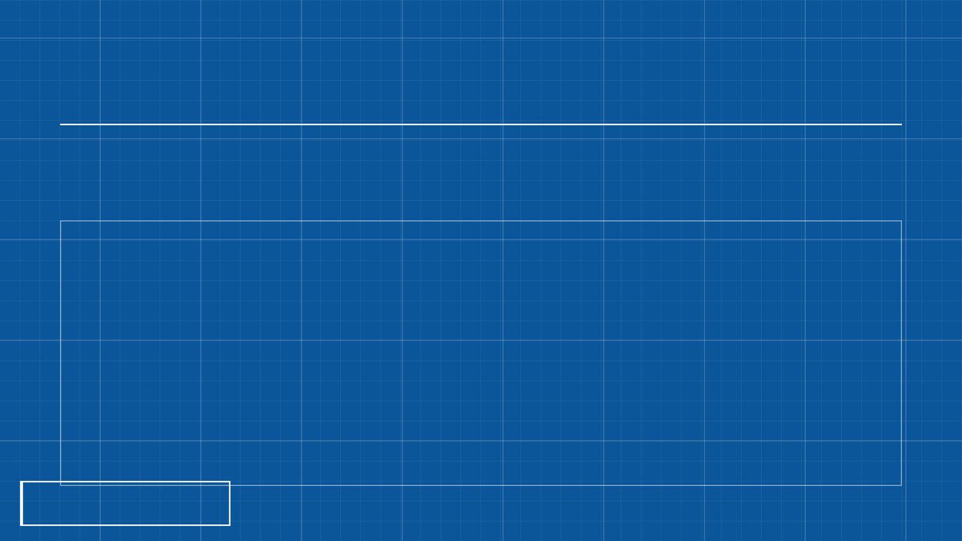
תשובות
תשובה לשאלה 1
קראו פסוקים א׳–י״א («המרד»). מה מתואר בקטע? הביאו ראיה מן הכתוב.
קרח בן יצהר בן קהת בן לוי, עם דתן ואבירם בני אליאב ואון בן פלת מראובן ומאתים וחמישים אנשים נשיאי עדה, קמים נגד משה ואהרן: ״רב לכם כי כל העדה כלם קדשים ובתוכם ה׳ ומדוע תתנשאו על קהל ה׳״.
18

Slide 19
תשובות
תשובה לשאלה 2
קראו פסוקים י״ב–כ״ד («דתן ואבירם»). מה מתואר בקטע? הביאו ראיה מן הכתוב.
משה שולח לקרוא לדתן ואבירם, והם עונים ״לא נעלה״ ומאשימים: ״המעט כי העליתנו מארץ זבת חלב ודבש להמיתנו במדבר כי תשתרר עלינו גם השתרר״. הם מכנים את מצרים ״ארץ זבת חלב ודבש״ - ביטוי שנשמר לארץ ישראל.
19

Slide 20
תשובות
תשובה לשאלה 3
קראו פסוקים כ״ה–ל״ה («הארץ פוצה פיה»). מה מתואר בקטע? הביאו ראיה מן הכתוב.
משה הולך אל דתן ואבירם והזקנים אחריו. הוא מזהיר את העדה ״סורו נא מעל אהלי האנשים הרשעים״. משה אומר: ״אם כמות כל האדם ימתון אלה... לא ה׳ שלחני. ואם בריאה יברא ה׳ ופצתה האדמה את פיה ובלעה אותם... וידעתם כי נאצו האנשים האלה את ה׳״.
20

Slide 21
תשובות
מחוון – שאלת הבגרות (1/2)
שאלה 2
סעיף א'
(1) תלונת קרח ועדתו נגד משה ואהרון מוצדקת. לטענתם אין הצדקה להתנשאותם של משה ואהרון מעל העם, ואין סיבה שרק הם ישמשו ככוהנים מקריבי קורבנות לה', מאחר וכל העם נחשב לקדוש והאלוהים נמצא בקרבו. לביסוס: "כי כל העדה קדושים ובתוכם ה'".
(2) משה חשב כי תלונת קרח ועדתו אינה מוצדקת, מאחר ובני לוי (השבט של קרח), כבר נבדלו על ידי ה' מיתר העם לעסוק בעבודת המשכן/הקודש. כלומר, הם כבר זכו לתפקידים נבחרים מיתר העם, לכן אין הצדקה לתלונתם על התנשאות משה ואהרון. לביסוס: "המעט מכם כי הבדיל אלוהי ישראל אתכם מעדת ישראל להקריב אתכם אליו לעבד את עבדת משכן ה'... ובקשתם גם כהנה".
21

Slide 22
תשובות
מחוון – שאלת הבגרות (2/2)
ההצעה שמשה מציע, היא מבחן המחתות. ה' יבחר את האדם בו הוא רוצה לכהן, ולשם כך על קרח ועדתו לקחת מחתות ולשים עליהן אש וקטורת (מעשה שהיה מותר לכוהנים בלבד). לביסוס: "זאת עשו קחו לכם מחתות קרח וכל עדתו ותנו בהן אש ושימו עליהן קטרת לפני ה' מחר והיה האיש אשר יבחר ה' הוא הקדוש".
22

